Slide 1
计算机图形学
实验补充2 层级建模-人形机器人
指导教师：周漾
助教：刘迎新、陈子冲

Slide 2
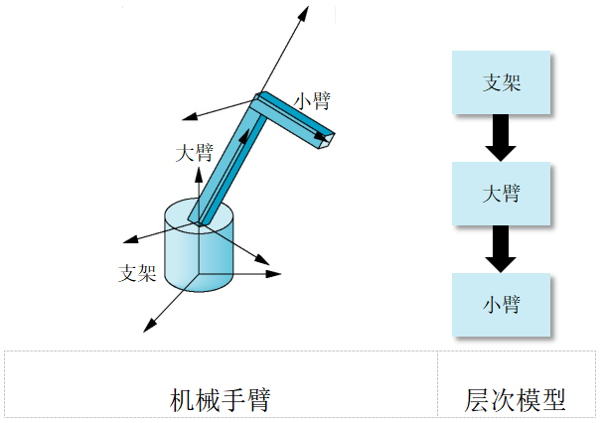
机械手臂
在对层次模型中的节点进行操作的时候，此操作不但会影响该节点的位置和方向，同样会影响该节点的所有子孙节点。如在机械手臂模型中，底座的操作会影响整个模型，但是小臂的操作只影响自己。

Slide 3

机械手臂的实现
//底座变换矩阵
modelView = Translate * RotateY(Theta[Base]);
base();//首先绘制底座
//大臂变换矩阵
modelView *= Translate * RotateZ(Theta[UpperArm])); upper_arm();//绘制上臂
//小臂变换矩阵
modelView *= Translate * RotateZ(Theta[LowerArm]));//小臂变换矩阵
lower_arm();//绘制下臂
结构比较简单，在实现时没有用树形数据结构去存储和操作，直接逐个绘制

Slide 4
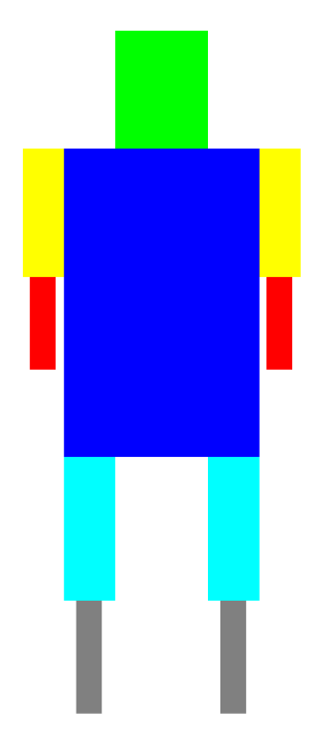
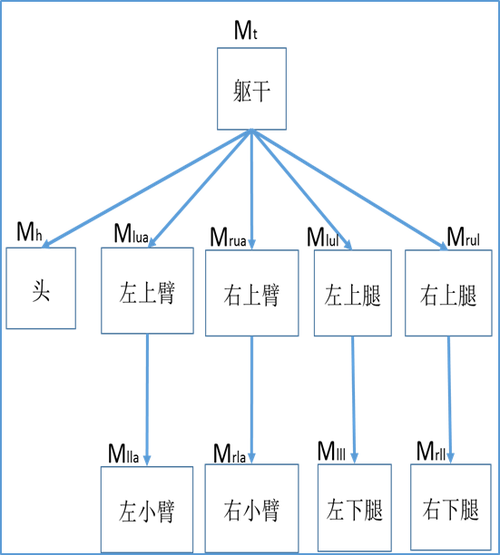
机器人
躯干*头
左上臂
躯干
躯干 -> 头 -> 左上臂 -> 左小臂 -> 右上臂 -> 右小臂 -> 左上腿 -> 左下腿 -> 右上腿 -> 右下腿
在更复杂的层级模型中使用堆栈的方式来保存和恢复节点变换矩阵的方法

Slide 5
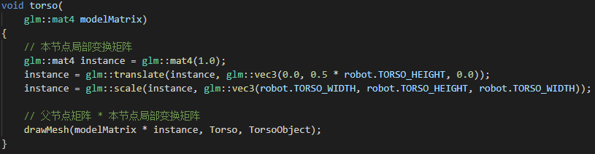
绘制节点
参考上次上机课的内容绘制每一个节点，完成torso(), head(), left_upper_arm(), left_lower_arm(), right_upper_arm(), right_lower_arm(), left_upper_leg(), left_lower_leg(), right_upper_leg(), right_lower_leg()函数。

Slide 6
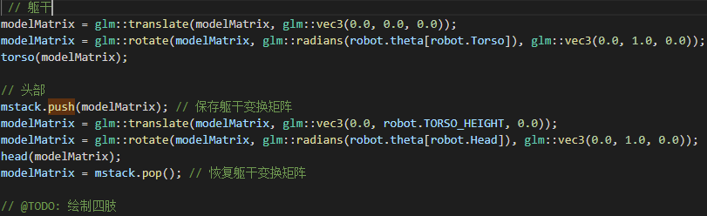
层级树的遍历绘制
按深度优先顺序，既 “躯干 -> 头 -> 左上臂 -> 左小臂 -> 右上臂 -> 右下臂 -> 左上腿 -> 左下腿 -> 右上腿 -> 右下腿”的顺序完成层级树的遍历，完成display（）函数。

Slide 7
层级树的遍历绘制
modelView = Translate * RotateY(Theta[Torso]);//躯干变换矩阵
torso();//首先绘制躯干
mstack.push( modelView ); //保存躯干变换矩阵
modelView *= Translate * RotateY(Theta[Head]));//头结点局部变换矩阵
head(); //头部绘制
modelView = mstack.pop(); //恢复躯干变换矩阵
mstack.push( modelView ); //保存躯干变换矩阵
modelView *= Translate * RotateZ(Theta[LeftUpperArm]));//左大臂局部变换矩阵
left_upper_arm(); //左大臂绘制
modelView *= Translate * RotateZ(Theta[RightUpperArm]));//左小臂局部变换矩阵
left_lower_arm(); //左小臂绘制
modelView = mstack.pop(); //恢复躯干变换矩阵
mstack.push( modelView ); //保存躯干变换矩阵
…
头节点完成绘制以后，它的兄弟节点左上臂，右上臂，左上腿，右上腿等节点同样需要父节点躯干的变换矩阵，所以在绘制节点之前需要使用堆栈保存父节点的变化矩阵，在绘制兄弟节点之前从堆栈恢复父节点的变换矩阵。

Slide 8
Shader中对变换矩阵的使用
in vec3 vPosition;
…
uniform mat4 model; // model是变换矩阵
uniform mat4 view;
uniform mat4 Projection;
void main(){
vec4 v1 = model * vec4(vPosition, 1.0); // model是变换矩阵
vec4 v2 = vec4(v1.xyz / v1.w, 1.0);
vec4 v3 = projection * view * v2;
…
}

Slide 9
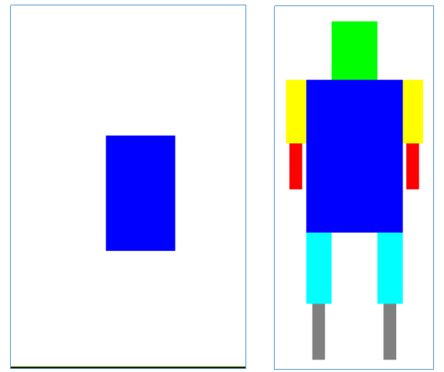
课堂练习：
示例代码中已经实现了躯干绘制代码，在display()函数中添加代码
可以绘制出躯干的效果如(a)，将整个实验内容完成可以得到(b)的效果

Slide 10
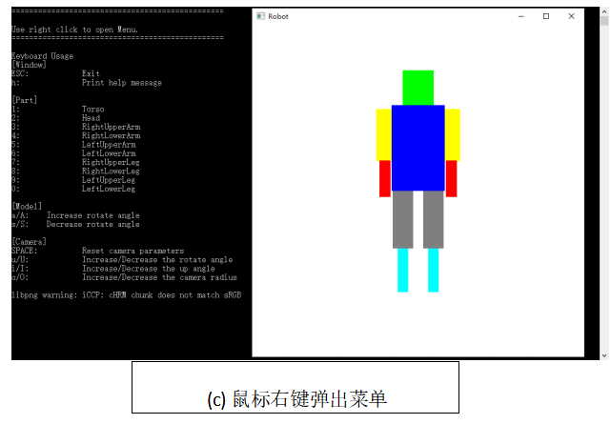
课堂练习：
示例代码中已经实现部分键盘触发功能，学生只需选择1、2或3触发相应部件操作；如图(c)所示，选中需要操作的节点以后，通过键盘A键和S键完成机器模型的变化。u/shift+u、i/shift+i和o/shift+o可以改变观察视角。

